Slide 1
Поводом обележавања 140 година постојања Црвеног крста, група ,,Пчелица’’ (васпитачи Снежана Ђорђевић и Сања Јовановић) игром и пригодним рециталом у Крушевачком позоришту дала је свој велики допринос обележавању ове важне годишњице. Њихов наступ је показао да љубав, другарство, солидарност и поверење немају границе...

Slide 2
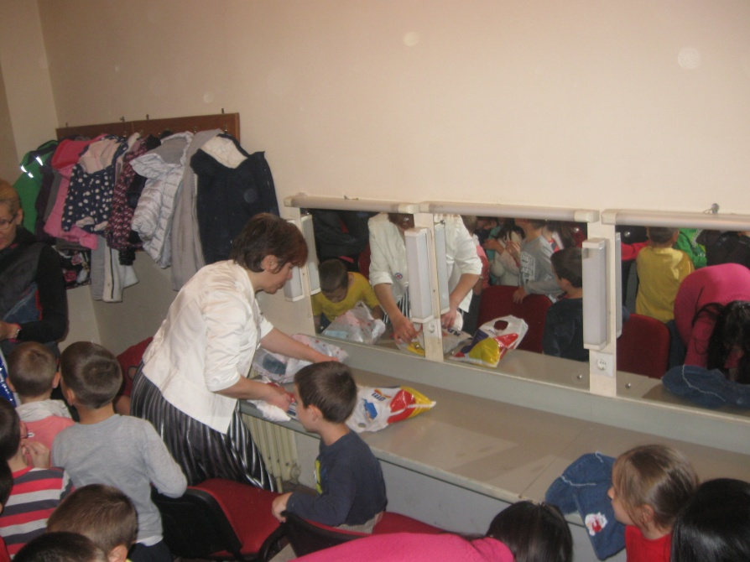
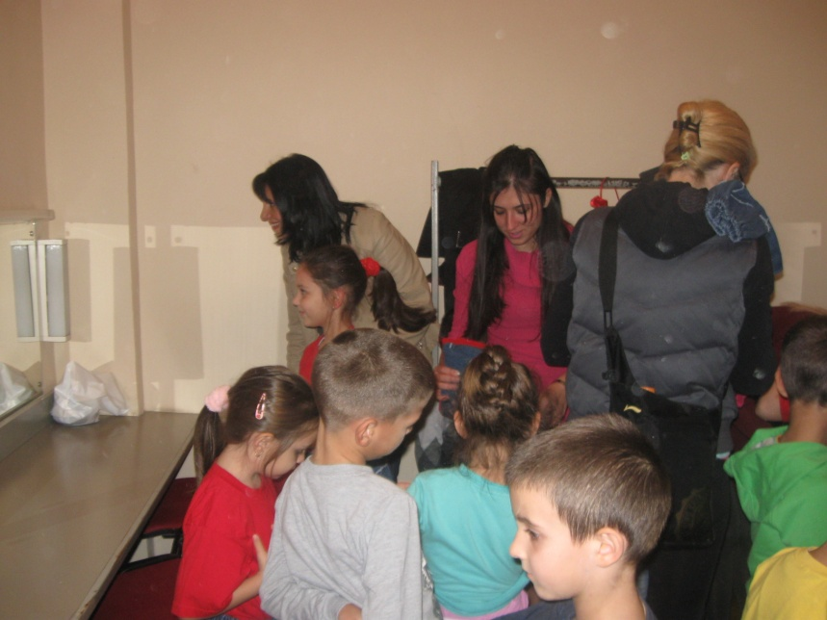
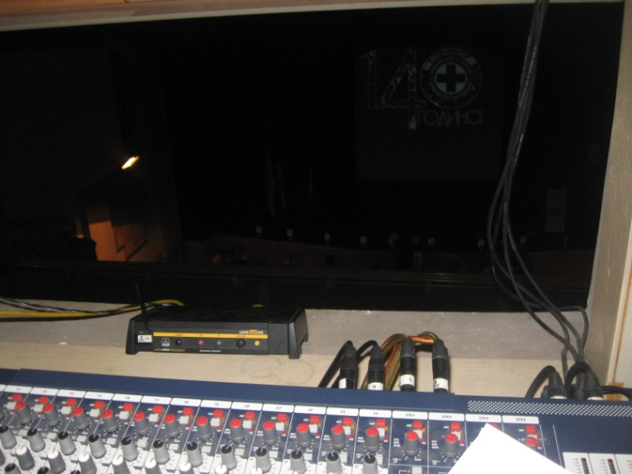
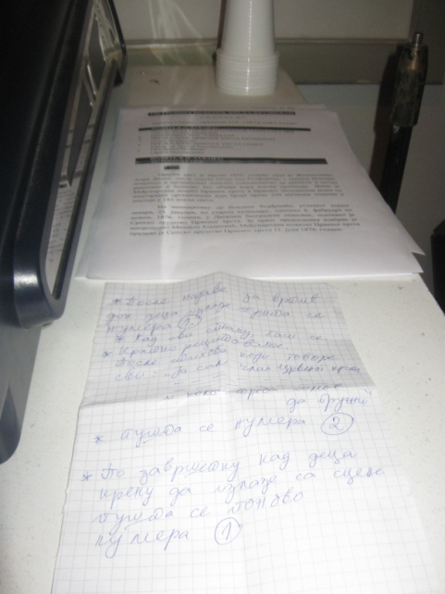
Припреме за наступ,осећамо велико задовољство, али и одговорност

Slide 3
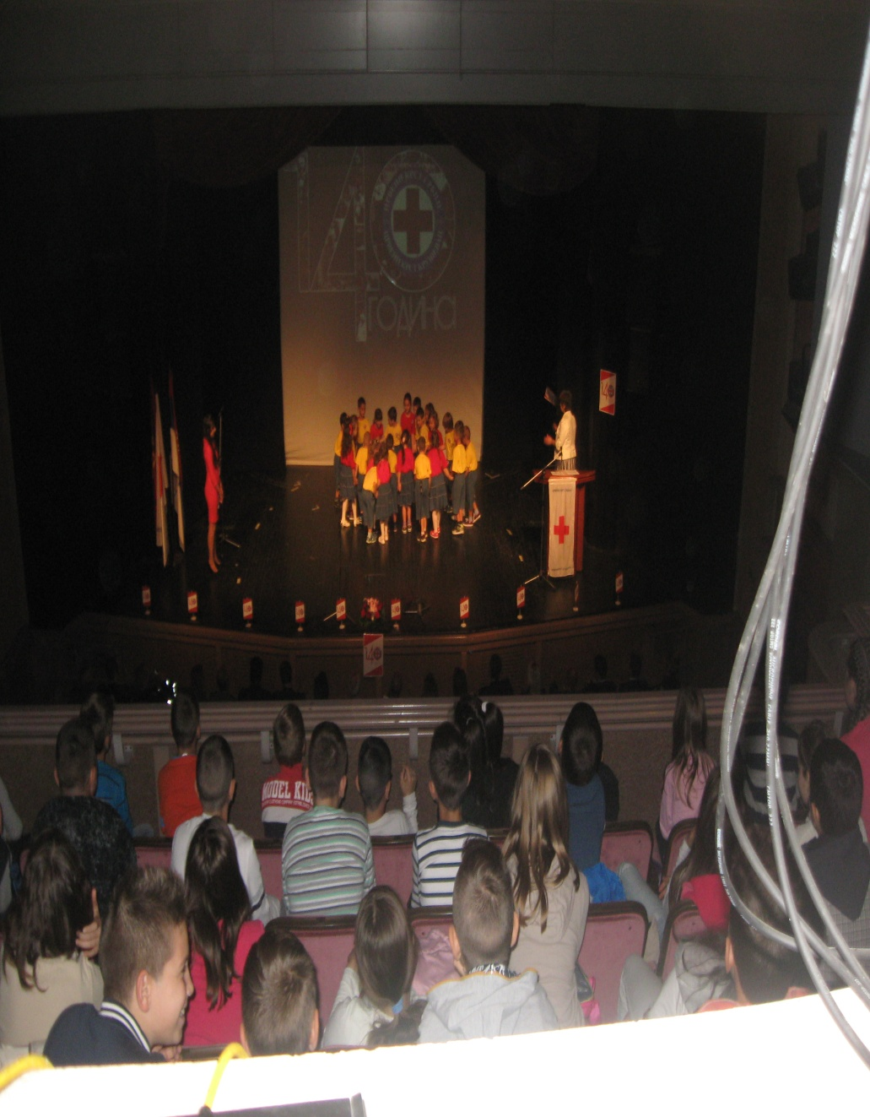
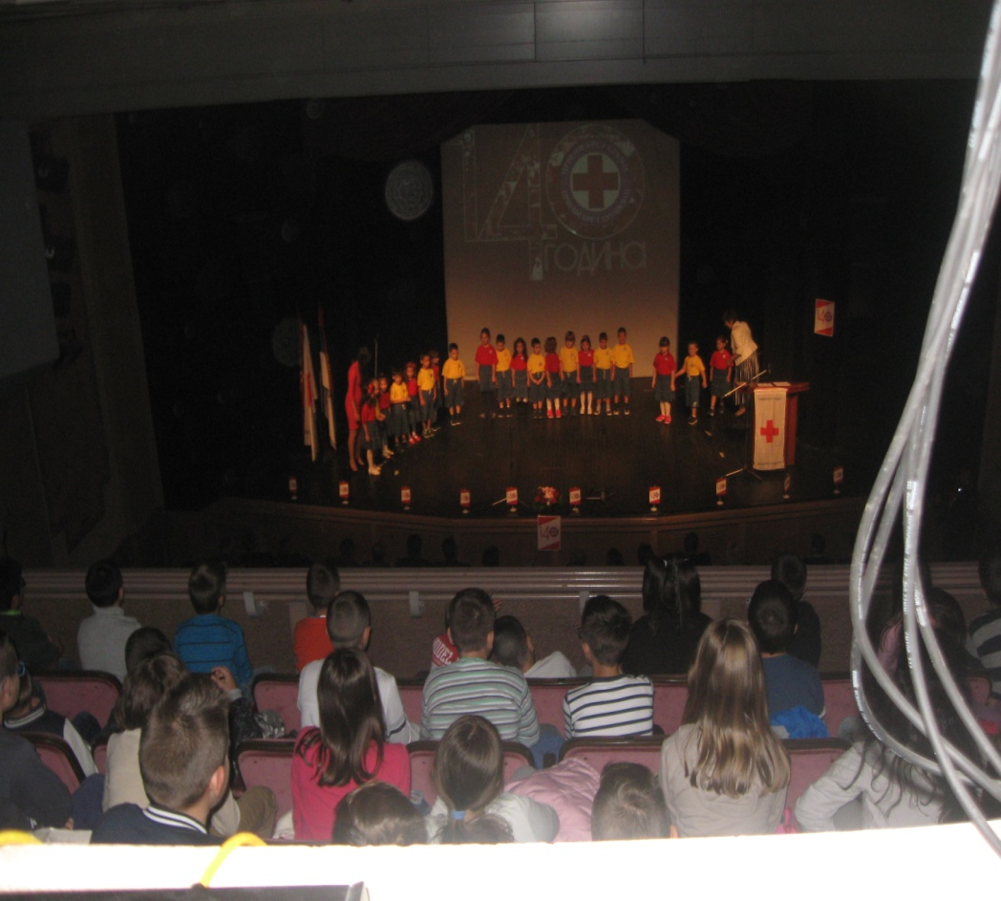
Излазак на сцену који је својом искреношћу одушевио присутне... у сали их је око две стотине..

Slide 4
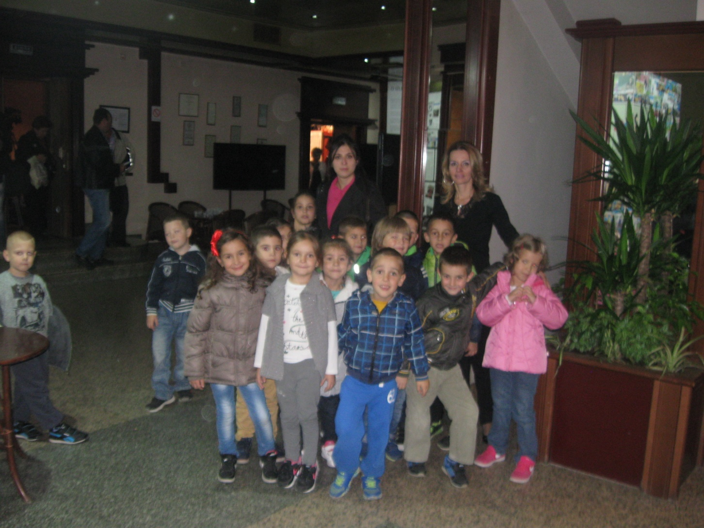
Поносни одлазимо кући...

